Slide 1


Slide 2
Pourquoi étudier Oauth?

Slide 3

Vous vous souciez de ces sites ou similaires?

Slide 4
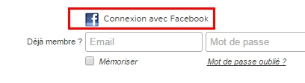
Vous avez sûrement remarqué que certains sites nous proposent de nous authentifier à partir de nos comptes Facebook ou Twitter ou encore Google + et ainsi récupérer les informations de notre profil. En tant qu’utilisateur cela est bien pratique, mais savez-vous ce qui se passe dans les coulisses ?
Cette fonctionnalité est rendue possible grâce à une API sécurisée proposée par Facebook, Twitter, Google+. Ces derniers proposent également plusieurs API permettant de faire un peu de tout avec votre compte. En ayant connaissance de cette information, il est donc possible que le site sur lequel vous vous connectez puisse tout faire avec votre compte. Avez-vous intérêt à vous y connecter, à lui fournir vos identifiants de connexion ?
Pour pallier ces craintes, la solution est de mettre en place un mécanisme de délégation d’autorisation entre les différentes entités. OAuth a été crée dans ce sens.

Slide 5
Qu’est-ce que OAuth?
OAuth est un protocole libre qui permet d'autoriser une application client à utiliser l'API sécurisée d'une autre application pour le compte d'un utilisateur
OAuth2 est la version 2 du protocol Oauth appelée assi framework.
L’accès est demandé par ce qu’on appelle « un client », et qui peut être un site
internet ou une application mobile par exemple
L'intérêt majeur d'OAuth vient du fait que l'utilisateur n'a plus besoin de fournir ses
informations d’identification à une application tierce car la connexion se passe sur
l’application de l'API.

Slide 6
Les rôles
OAuth définit 4 rôles bien distincts :
Le détenteur des données (Resource Owner) : généralement vous-même.
Le serveur de ressources (Resource Server) : serveur qui héberge les données dont l’accès est protégé (par exemple Google qui stocke les informations de votre profil).
Le client (Client Application) : une application demandant des données au serveur de ressources (cela peut être votre application PHP côté serveur, une application Javascript côté client ou une application mobile par exemple).
Le serveur d’autorisation (Authorization Server) : serveur qui délivre des tokens (ou jetons) au client. Ces tokens seront utilisés lors des requêtes du client vers le serveur de ressources. Ce serveur peut être le même que le serveur de ressources (physiquement et applicativement), et c’est souvent le cas

Slide 7
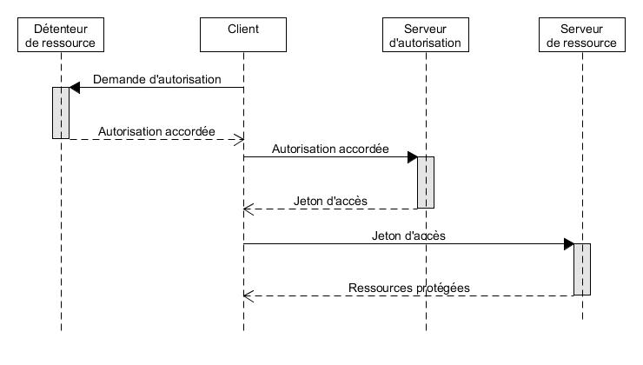
Ci-dessous un résumé des flux du protocole OAuth :

Slide 8
Les token
Le token est une chaîne de caractères, il est émit par le serveur d’autorisation à la
demande du client. Le serveur d’autorisation définit sa durée de vie et les valeurs des
autres paramètres.(entête/charge utile/signature)
Jetons clients (consumer) OAuth1.0a
permettent d’identifier le client auprès du serveur.
Jetons temporaires (token request) OAuth1.0a
permettent d’identifier la demande d’autorisation et ne sont pas liés à un utilisateur en particulier.
Access token (jeton d'accès)
Le jeton d’accès permet au client d’accéder aux ressources protégées d’un utilisateur
sur le serveur de ressources
Refresh token (jeton de renouvellement)
Le jeton de renouvellement est un token pour renouveler le jeton d’accès lorsque ce
dernier est expiré.

Slide 9
Enregistrement du client
Avant d’utiliser le protocole OAuth, il faut que le client s’enregistre auprès du
serveur d’autorisation.
Le protocole a défini des paramètres qui doivent être renseignés par le client :
Spécifier le type de client
Fournir les URL de redirection du client
Fournir d’autres informations requises par le serveur d’autorisation
Exemple :
Application Name: le nom de l’application
Redirect URLs: les URLs du client vers lesquelles les redirections (contenant le code d’autorisation et le token d’accès) seront effectuées par le serveur d’autorisation
Grant Type(s): les types d’autorisation qui seront utilisées par le client
Javascript Origin (optionnel): le nom de domaine qui sera autorisé à effectuer des requêtes XMLHttpRequest vers le serveur de ressource
En retour de l’enregistrement du client, le serveur d’autorisation renvoie les paramètres
suivants :
Client Id: chaîne de caractères unique et générée aléatoirement
Client Secret: clé secrète qui doit le rester en toute circonstance

Slide 10
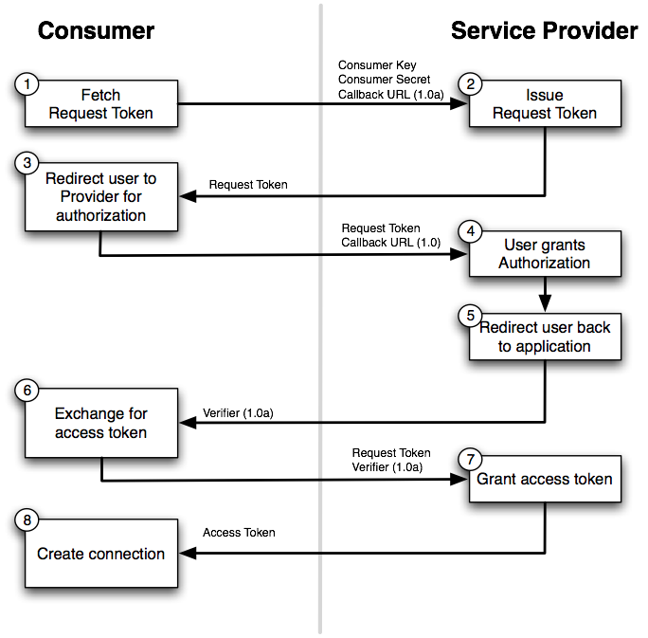
OAuth1.0a Flux d’authorisation

Slide 11
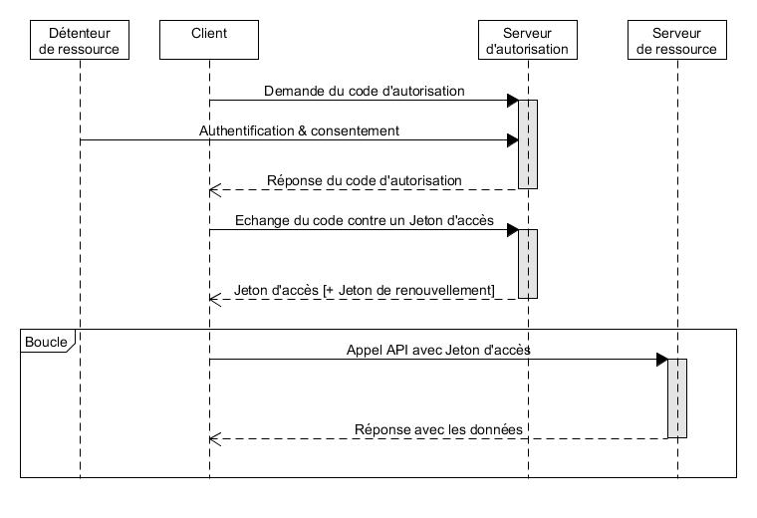
Les types d’autorisation pour OAuth2
1. L’autorisation via un code (Authorization Code Grant):
Ses avantages sont :
le jeton d’accès n’est pas visible par le propriétaire de la ressource
le jeton d’accès n’est pas exposé côté client

Slide 12
2. L’autorisation implicite (Implicit Grant)
L’inconvénient :
Il expose le jeton d’accès côté client

Slide 13
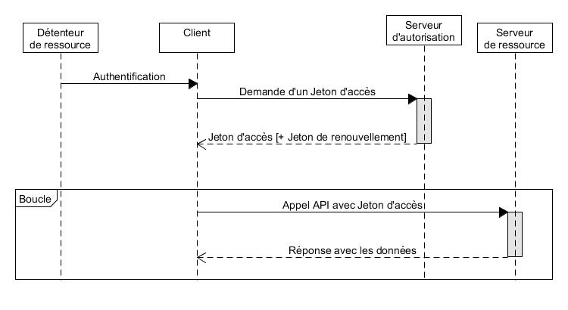
3. L’autorisation via mot de passe (Resource Owner Password Credentials Grant)
Exemple :
Détenteur des données (Resource Owner) : vous ayant un compte sur le site acme.com de la société Acme
Serveur de ressources (Resource Server) : la société Acme exposant son API à api.acme.com
Client (Client Application) : le site internet acme.com de la société Acme
Serveur d’autorisation (Authorization Server) : un serveur de la société Acme

Slide 14
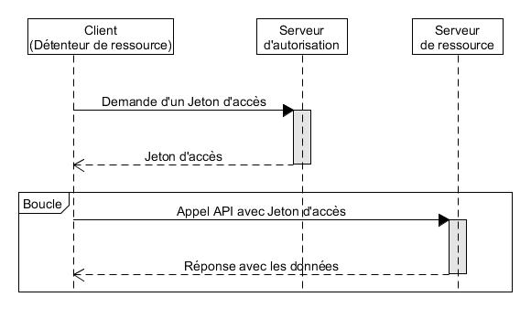
4. L’autorisation serveur à serveur (Client Credentials Grant)
Exemple :
Détenteur des données (Resource Owner) : un site internet quelconque
Serveur de ressources (Resource Server) : Google Cloud Storage
Client (Client Application) : le détenteur des données
Serveur d’autorisation (Authorization Server) : un serveur Google

Slide 15
Demo
https://github.com/eddybounasr/OAuth-Test
https://drive.google.com/drive/folders/0B1fRPdfrXBAmWk9manNPYWxXY1E?usp=sharing
https://docs.google.com/a/isae.edu.lb/document/d/1AJT4VhOpXNHEkDIzf3yT4HRB1Afny1DOQkPvyUPay9M/edit?usp=sharing

